Slide 1
Внеурочная деятельность, как способ мотивации в изучении иностранного языка и развития личности учащихся.

Slide 2
Под внеурочной деятельностью в рамках реализации ФГОС понимается образовательная деятельность, осуществляемая в формах, отличных от классно-урочной, и направленная на достижение планируемых результатов освоения основной образовательной программы начального общего образования.

Slide 3
Одним из способов создания мотивации является включение ученика в процесс внеурочной работы. Внеурочная работа по иностранному языку органично входит в учебно-воспитательный процесс, который на современном этапе школьного образования имеет свои особенности.

Slide 4
Внеурочная деятельность по иностранному языку решает такие задачи:
усовершенствование знаний, привычек и умений, приобретенных на уроках;
расширение мировоззрения учеников;
развитие их творческих способностей, самостоятельности, эстетичных вкусов;
воспитание любви и уважения к людям своего родного края и страны, язык которой изучается.

Slide 5
Принципы организации внеурочной деятельности по иностранному языку
Принцип добровольности состоит в том, что ученики включаются в внеклассную работу по собственному желанию.

Slide 6
Принцип массовости.

Slide 7
Принцип учета и развития индивидуальных особенностей и интересов.

Slide 8
Принцип связи внеклассной работы с уроками
Прежде всего состоит в том, чтобы обеспечить единство практических, развивающих и воспитательных целей внеклассных занятий и уроков

Slide 9
Принцип увлеченности

Slide 10
Принцип развития инициативы и самодеятельности.

Slide 11
Внеурочная деятельность по иностранному языку может быть организована по разным направлениям
Научно-познавательная
Художественно-эстетическое направление
Ученическая конференция

Slide 12
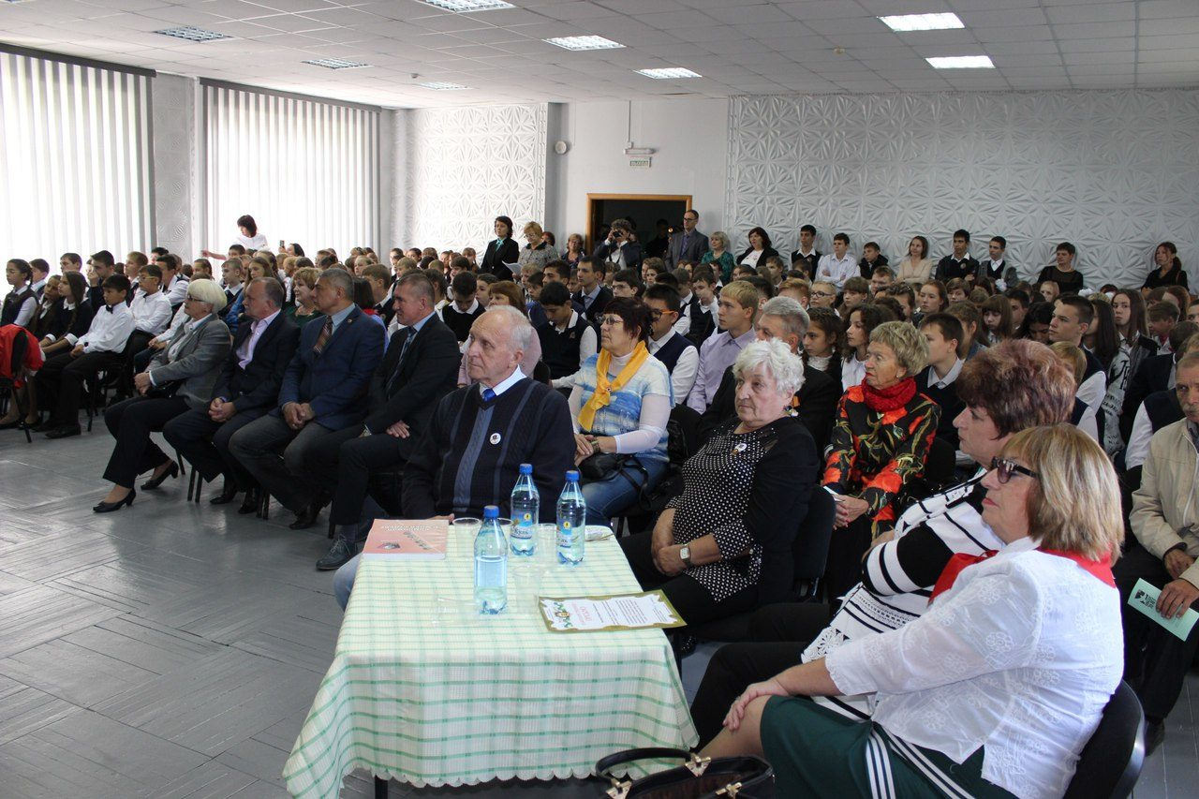
Задача ученической конференции - привлечь внимание как можно большего числа учащихся к изучаемой учебной проблеме, теме. Поэтому тема должна быть интересной, доступной для большинства учащихся

Slide 13
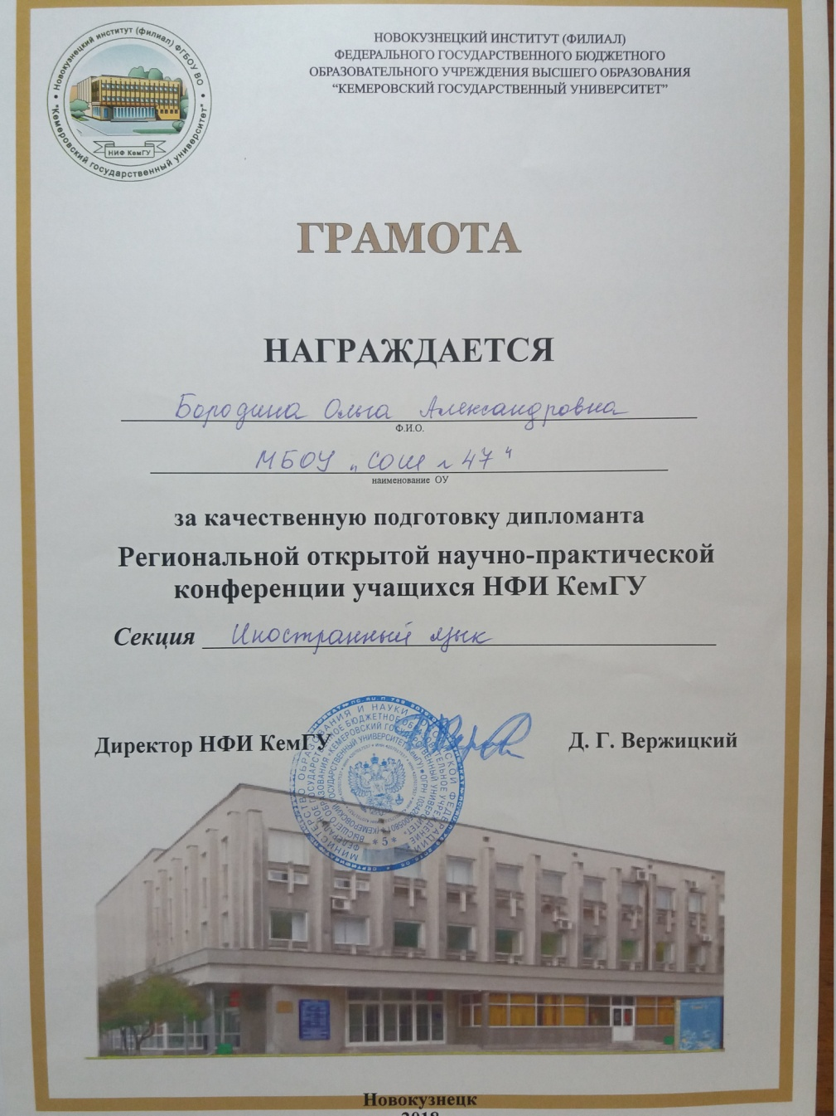

Slide 15
Создание комфортной образовательной среды очень важно для повышения мотивации к изучению английского языка. Для познавательной мотивации к изучению иностранного языка необходимо использование активных методов обучения и сочетание различных видов деятельности.

Slide 16
Спасибо за внимание!

